Slide 1
VIOLENCIA POLÍTICA CONTRA LAS MUJERES EN RAZÓN DE GÉNERO
MTRA. KARLA VERÓNICA FÉLIX NEIRA
Magistrada Tribunal Electoral de Coahuila
Karla Veronica
@KarlaVeronicaf
karla.veronica.129

Slide 2
REFORMAS TRASCENDENTES PARA LOS DERECHOS POLÍTICO- ELECTORALES DE LAS MUJERES
1917: CPEUM “Igualdad”
1947: Voto a nivel municipal
1953: Derecho al voto en elecciones federales
1974: Igualdad entre hombre y mujeres
1993-1996: Para garantizar la igualdad “en realidad” se incluyeron recomendaciones “Equidad”
2002-2008: Cuotas obligatorias
2011: Reforma en materia de Derechos Humanos
2014: “Paridad”
2019: Paridad en todo
2020: Violencia política contra las mujeres en razón de género
2023: 3de3 contra la violencia
Legislaciones y lineamientos en el ámbito subnacional
Activismo Judicial

Slide 3
ATENCIÓN A CASOS DE VPG
1979: ONU reconoce la necesidad de que los Estados intervengan en la situación normalizada de violencia contra las mujeres en todos los ámbitos de su vida, por lo que se firma la “Convención sobre todas las formas de discriminación contra la mujer”. México firma en 1980.
1994: OEA “Convención Americana para prevenir, sancionar y erradicar la violencia contra la mujer”. México firma en 1995 y ratifica hasta 1998.
Los comités derivados de los compromisos internacionales adoptados, reconocieron la violencia de género con impacto en la participación política de las mujeres, específicamente.
2016: Protocolo para atender la violencia política de género (2017, 2da Edición)
2017: Ley Modelo Interamericana sobre Violencia Política contra las mujeres
2018: Criterios sobre elementos de VPG
2020: Violencia política contra las mujeres en razón de género
2023: 3de3 contra la violencia

Slide 4
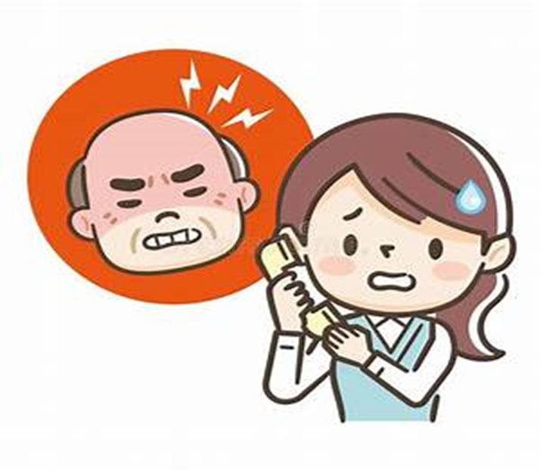
EL DISEÑO INSTITUCIONAL MEXICANO, UNO DE LOS MÁS FUERTES DE AMÉRICA LATINA
Armonización legislativa
PES INE-OPL
JDC TEPJF-TRIBUNALES LOCALES
PROCESO PENAL FEPADE-FEADEC
Difusión
Prevención
Vigilancia
(instancias
Proced.)
Medidas
cautelares
Sanciones
Reparación
Obligaciones
de
partidos
políticos
Definición
VPG
Delitos
Infracciones
administrativas
Registro
de
violentadores
Base
estadística
nacional

Slide 5
Hallazgos 2020-2021
La respuesta para el acompañamiento fue menor en relación con otros procesos
Bajo número de denuncias formales
Si solicitaron orientación
Hechos: Ofensas, humillaciones, calumnias, amenazas, obstaculizar ejercicio de derechos, recibieron información falsa, falta de recursos para sus campañas
Desconocimiento del agresor (redes sociales)
Desbalance en medios de comunicación
Subordinadas y bellas
Desprestigio o descalificación
Mensajes estereotipados 7 de cada 10
70% cobertura para hombres
Twitter es la red con más violencia

Slide 6
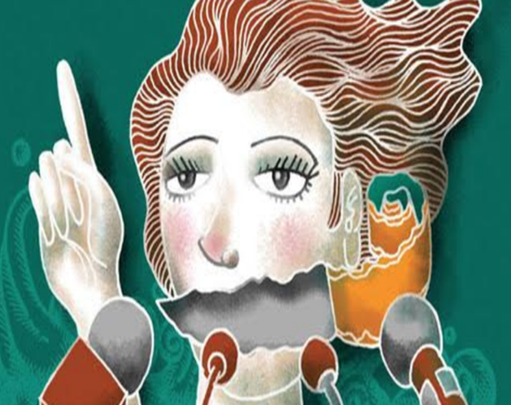
Hallazgos 2020-2021
AISLAMIENTO DE ACTIVIDADES PARTIDISTAS
REDES SOCIALES
DESCONFIANZA Y NO TENER QUIEN RECURRIR
MIEDO A REPRESALIAS DE AUTORIDADES PARTIDISTAS
FALTA DE CONOCIMIENTO EN COMO HACERLO
FORTALECER MI AUTOESTIMA PARA PODER DENUNCIAR
APOYO PARA NO TENER MIEDO Y DENUNCIAR
RECIBIR ASESORIA SOBRE COMO DENUNCIAR
FORMATOS SENCILLOS
MODIULOS DE DENUNCIA MAS CERCANOS Y HABILITADOS EN PROCESO
VIGILAR Y SANCIONAR QUE PARTIDOS NO TOMEN REPRESALIAS POR DENUNCIAS
FALTA DE CONOCIMIENTO, FALTA DE CONFIANZA Y MIEDO
POCA DIFUSIÓN DE LAS RUTAS PARA DENUNCIAR
PARTIDO VIGILANTE Y VERDUGO

Slide 7
Hallazgos 2024

Slide 8
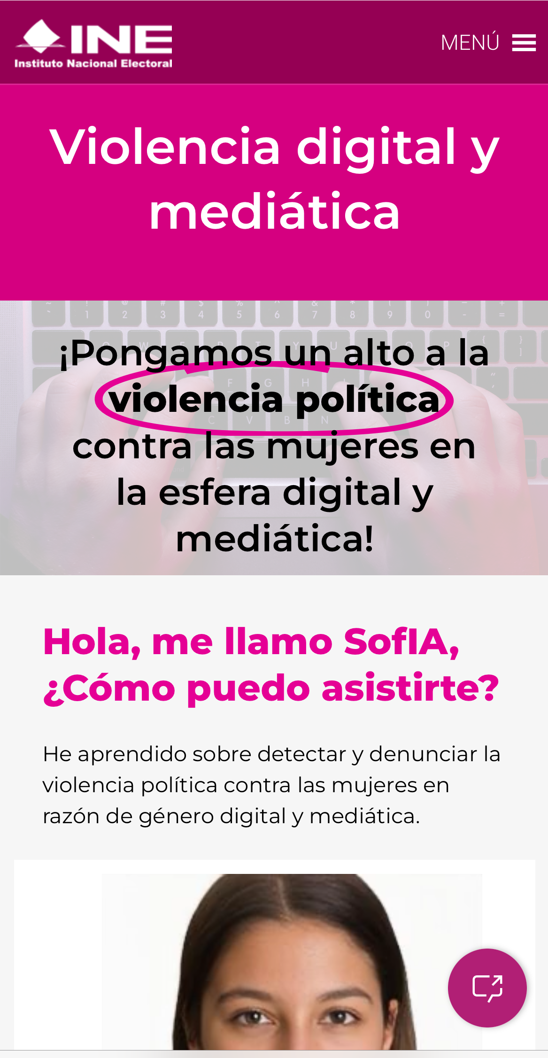
Estrategias
Capacitación
Difusión (OPPM e Instituciones)
Orientación y acompañamiento
Red de candidatas
Correo:
defensoriaelectoral-mujeres@te.gob.mx
Whatsapp
Presencial

Slide 9
Estrategias
Generar protocolos institucionales de respuesta inmediata y esquemas de evaluación del desempeño de las autoridades
Incentivar cultura de la denuncia ante la falta de democracia interna de los partidos políticos, así como vigilancia y sanción ante incumplimiento de la norma
Diseñar protocolos y espacios de atención integral para mujeres que participan en política
Generar medidas más amplias (bloques de competitividad o de oportunidad, alternancia, etc.)
Generar círculos de sororidad
Sanciones ejemplares (nulidad de elección)
Control y monitoreo de casos
Armonización de criterios
EDUCACIÓN Y CONCIENTIZACIÓN
Respeto de los derechos políticos de las mujeres y su participación política sin miedo, sin temor, sin violencia.
GRACIAS!

